Slide 1
第三章 远期与期货定价

Slide 2
目录
预备知识
远期合约的定价
远期与期货价格的一般结论
远期（期货）价格与标的资产现货价格的关系

Slide 3
目录
预备知识
远期合约的定价
远期与期货价格的一般结论
远期（期货）价格与标的资产现货价格的关系

Slide 4
投资性资产与消费性资产
投资性资产（Investment Assets）
此类资产的主要持有者以投资为目的
可能部分持有者以消费为目的
消费性资产（Consumption Assets）
主要持有者以消费为目的

Slide 5
卖空（ Short Selling ）
出售你不拥有的资产
经纪人为你向其他投资者借入该资产并卖出
未来需买回归还
此期间需支付原持有者应获得的股利等收入

Slide 6
远期价值、远期价格与期货价格
交割价格（ Delivery Price ）
远期价值：远期合约本身的价值
远期价格（ Forward Price ）：
使得远期价值为零的合理交割价格
期货价格（ Futures Price ）

Slide 7
远期价格与期货价格的关系
当无风险利率恒定且对所有到期日都相同时，其他条件相同的远期价格和期货价格相等。
当利率变化无法预测时，两者略有不同
当标的资产价格与利率呈很强的正相关关系时，期货价格高于远期价格
当标的资产价格与利率呈很强的负相关关系时，远期价格高于期货价格

Slide 8
基本假设
没有交易费用和税收。
允许卖空
市场参与者能以相同的无风险利率借入和贷出资金。
没有违约风险。
当套利机会出现时，市场参与者将参与套利活动，从而使套利机会消失，我们得到的理论价格就是没有套利机会下的均衡价格。
期货合约的保证金账户支付同样的无风险利率。这意味着任何人均可不花成本地取得远期和期货的多头和空头地位。

Slide 9
主要符号I
T： 远期和期货合约的到期时刻，单位为年。
t： 当前时刻，单位为年。T - t 代表远期和期货合约中以年为单位的距离到期的剩余时间。
S： 远期（期货）标的资产在时间t 时的价格。
S_{T}： 远期（期货）标的资产在时间T 时的价格（在t 时刻此为未知变量）。

Slide 10
主要符号II
K： 远期合约中的交割价格。
f： 远期合约多头在t 时刻的价值，即t 时刻的远期价值。
F： t 时刻的理论远期价格和理论期货价格.
r： T 时刻到期的以连续复利计算的t 时刻的无风险利率（年利率）。

Slide 11
目录
预备知识
远期合约的定价
远期与期货价格的一般结
远期（期货）价格与标的资产现货价格的关系

Slide 12
思考题
假设黄金现货价格为1000美元，市场普遍认为1年后黄金现货价格会涨到2000美元，请问：1年期黄金期货目前的价格应为1000美元左右还是2000美元左右？

Slide 13
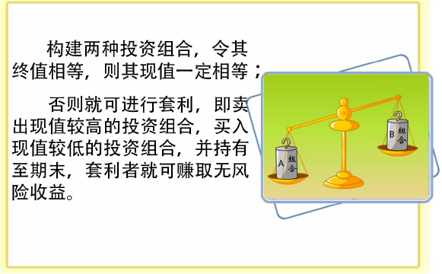
无套利定价法

Slide 14
无收益资产的远期价值I
无收益资产是指在远期到期前不产生现金流的资产，如贴现债券。
构建组合：
组合A ： 一份远期合约多头加上一笔数额为
的现金（无风险投资）
组合B ： 一单位标的资产。

Slide 15
无收益资产的远期价值II
远期合约到期时，两种组合都等于一单位标的资产，因此现值必须相等。

Slide 16
无收益资产的远期价值III
两种理解：
无收益资产远期合约多头的价值等于标的资产现货价格与交割价格现值的差额。
一单位无收益资产远期合约多头可由一单位标的资产多头和 无风险负债组成。

Slide 17
现货-远期平价定理
远期价格：
F 就是使合约价值f 为零的交割价格K 。
无收益资产的现货-远期平价定理：对于无收益资产而言，远期价格等于其标的资产现货价格的无风险终值。

Slide 18
反证法
运用无套利原理对无收益资产的现货-远期平价定理的反证

Slide 19
案例3.1 I
2007 年8 月31 日，美元6 个月期的无风险年利率为4.17% 。市场上正在交易一份标的证券为一年期零息债、剩余期限为6 个月的远期合约多头，其交割价格为970 美元，该债券的现价为960 美元。请问对于该远期合约的多头和空头来说，远期价值分别是多少？

Slide 20
案例3.1 II
根据题意，有
S = 960; K = 970; r = 4.17%; T − t = 0:5
则根据式（ 3.1 ），该远期合约多头的远期价值f 为：
该远期合约空头的远期价值为
− f = −10.02 美元

Slide 21
远期价格的期限结构
远期价格的期限结构描述的是不同期限远期价格之间的关系。
案例3.3

Slide 22
已知现金收益的资产
已知现金收益的资产
在到期前会产生完全可预测的现金流的资产
例子
正现金收益的资产：附息债和支付已知现金红利的股票
负现金收益的资产：黄金、白银（支付存储成本）
令已知现金收益的现值为I ，对黄金、白银来说， I 为负值。

Slide 23
支付已知现金收益资产的远期价值I
构建组合：
组合A ： 一份远期合约多头加上一笔数额为 的现金。
组合B ： 一单位标的证券加上利率为无风险利率、期限为从现在到现金收益派发日、本金为I 的负债。
远期合约到期时，两组合都等于一单位标的资产：

Slide 24
支付已知现金收益资产的远期价值II
两种理解：
支付已知现金收益资产的远期合约多头价值等于标的证券现货价格扣除现金收益现值后的余额与交割价格现值之差。
一单位支付已知现金收益资产的远期合约多头可由一单位标的资产和 单位无风险负债构成。
由于使用的是I 的现值，所以支付一次和多次现金收益的处理方法相同。

Slide 25
支付已知现金收益资产的现货－远期平价公式
根据F 的定义，可从上式求得：
公式的理解：支付已知现金收益资产的远期价格等于标的证券现货价格与已知现金收益现值差额的无风险终值。

Slide 26
反证法

Slide 27
案例3.5
假设黄金现货价为每盎司733 美元，其存储成本为每年每盎司2 美元，一年后支付，美元一年期无风险利率为4% 。
那么一年期黄金期货的理论价格为
其中， ，故

Slide 28
支付已知收益率的资产
支付已知收益率的资产
在远期到期前将产生与该资产现货价格成一定比率的收益的资产
支付已知收益率资产的远期合约
外汇远期和期货：外汇发行国的无风险利率
股指期货：市场平均红利率或零，取决于股指计算方式
远期利率协议：本国的无风险利率

Slide 29
支付已知收益率的资产I
建立组合：
组合A ： 一份远期合约多头加上一笔数额为
的现金；
组合B ： 单位证券并且所有收入都
再投资于该证券，其中q 为该资产
按连续复利计算的已知收益率。
两种组合现值相等：

Slide 30
支付已知收益率的资产II
两种理解：
支付已知红利率资产的远期合约多头价值等于
单位证券的现值与交割价现值之差。
一单位支付已知红利率资产的远期合约多头可由
单位标的资产和 单位无风险负债构成。

Slide 31
支付已知收益率的资产III
因此支付已知收益率资产的远期价格为

Slide 32
案例3.6
2007 年9 月20 日，美元3 个月期无风险年利率为3.77% ，S&P500 指数预期红利收益率为1.66% 。当S&P500 指数为1518.75 点时，2007 年12 月到期的S&P500 指数期货SPZ7 相应的理论价格应为多少？
由于S&P500 指数期货总在到期月的第三个星期五到期，故此剩余期限为3 个月，SPZ7 理论价格应为

Slide 33
目录
预备知识
远期合约的定价
远期与期货价格的一般结论
远期（期货）价格与标的资产现货价格的关系

Slide 34
持有成本I
持有成本（Cost of Carry）
= 保存成本+ 利息成本 − 标的资产在合约期限内的收益

Slide 35
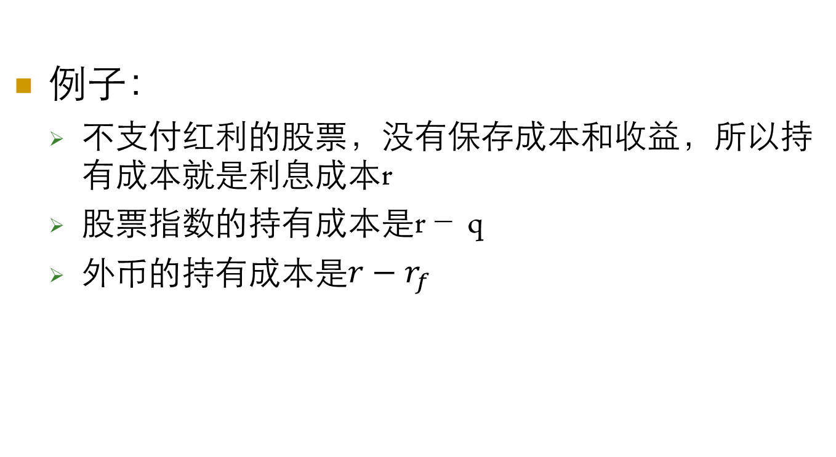
持有成本II
例子：
不支付红利的股票，没有保存成本和收益，所以持有成本就是利息成本r
股票指数的持有成本是r − q
外币的持有成本是$r−r_{f}$

Slide 36
持有成本III
远期和期货定价中的持有成本（ c ）概念：

Slide 37
非完美市场上的定价公式I
存在交易成本：
假定每一笔交易的费率为Y ，那么不存在套利机会的远期价格就不再是确定的值，而是一个区间：

Slide 38
非完美市场上的定价公式II
借贷存在利差：
如果用rb 表示借入利率，用rl 表示借出利率，对非银行的机构和个人，一般是rb > rl 。这时远期和期货的价格区间为：

Slide 39
非完美市场上的定价公式III
现货持有者不一定套利，同时存在卖空限制：
因为卖空会给经纪人带来很大风险，所以几乎所有的经纪人都扣留卖空客户的部分所得作为保证金。假设由于卖空限制增加的成本比例为X ，那么均衡的远期和期货价格区间应该是：

Slide 40
非完美市场上的定价公式IV
如果上述三种情况同时存在，远期和期货价格区间为：
完美市场可以看成是X = 0, Y = 0, r_{b} = r_{l}= r 的特殊情况。

Slide 41
消费性资产的远期合约定价
消费性资产是指那些投资者主要出于消费目的而持有的资产，如石油、铜、农产品等。
对于消费性资产来说，远期定价公式为

Slide 42
目录
预备知识
远期合约的定价
远期与期货价格的一般结论
远期（期货）价格与标的资产现货价格的关系

Slide 43
同一时刻远期（期货）价格与标的资产现货价格的关系
同一时刻的两者价格高低取决于持有成本
标的资产的现货价格对同一时刻的远期（期货）价格起着重要的制约关系（案例3.7 ）
远期（期货）与现货的相对价格只与持有成本有关，与预期未来现货的涨跌无关。
价格的领先滞后关系（价格发现功能）。

Slide 44
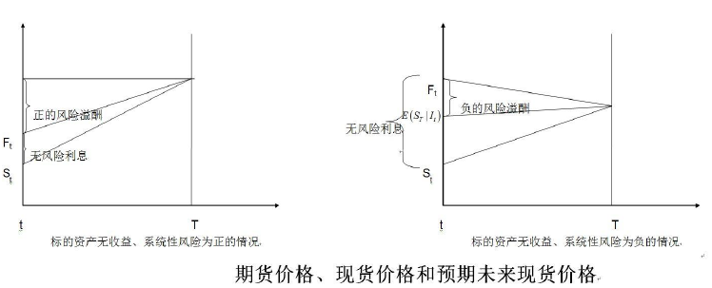
当前远期（期货）价格与标的资产预期的未来现货价格的关系I

Slide 45
当前远期（期货）价格与标的资产预期的未来现货价格的关系II
在一个无套利的有效市场中，标的资产和其冗余证券期货之间具有一体化性质，期货的预期收益率总是正好等于标的资产的风险溢酬。
转移风险和管理风险是期货市场的最本质功能。

Slide 46

请提问
Any Questions？
Notes:
46

